Slide 1
ss
অভিনন্দন

Slide 2
শিক্ষকঃ পরিচিতি
নামঃমর্জিনা বেগম
পদবীঃসহকারি শিক্ষক
আগ্রাদ্বিগুন সরকারি প্রাথমিক বিদ্যালয়
ধামইরহাট, নওগাঁ

Slide 3
পাঠ পরিচিতি
শ্রেণিঃতৃতীয়
বিষয়ঃপ্রাথমিক গণিত
সময়ঃ৩০ মিনিট
পাঠের শিরোনামঃ যোগ

Slide 4
শিখনফল
৯.১.১ হাতে না রেখে দুই বা তিন অঙ্ক বিশিষ্ট্য সর্বাধিক তিনটি সংখ্যা উপরে নিচে বা পাশাপাশি যোগ করতে পারবে।

Slide 5
এসো একটি ভিডিও দেখি

Slide 6
আজকের পাঠ
যোগ ( হাতে না রেখে)

Slide 7
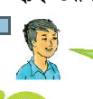
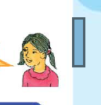
আমার ২৫৩ টি বিচি আছে
আমার ৫২৬ টি বিচি আছে
মোট কতগুলো বিচি আছ?
৭৭৯

Slide 8
আমারা নিচের পদ্ধতিতে সমাধান করতে পারি
শতক | দশক | একক
253 +526=
১০
২ ৫ ৩
+৫ ২ ৬
১০০
১
১০
১০০
১০
১
১০
১
১০
১০০
১
২ ৫ ৩
+৫ ২ ৬
১০
১০০
১০
১
১০০
১
১০০
১
১০০
১
১

Slide 9
শতক | দশক | একক | ২ ৫ ৩ +৫ ২ ৬ ৯ | একক স্থানের অঙ্ক যোগ করি
 |  |  | ২ ৫ ৩ +৫ ২ ৬ 7 9 | দশক স্থানের অঙ্ক যোগ করি
 |  |  | ২ ৫ ৩ +৫ ২ ৬ 7 7 9 | শতক স্থানের অঙ্ক যোগ করি
১
১
১
১
১
১
১
১
১
১০
১০
১০
১০
১০
১০
১০
১০০
১০
১
১০০
১০
১
১
১০০
১০
১
১
১০০
১০০
১০
১০
১
১
১০০
১০০
১০
১০
১
১

Slide 10
দলীয় কাজ
১ নং দল
২ নং দল
1। ৪২+২৭=
২। 811+133=
1। ৭ ২ ৩ ২। ৫ ২
+২ ৫ ৪ +১ ৬
৬৯
৯৪৪
৯ ৭ ৭
6 8

Slide 11
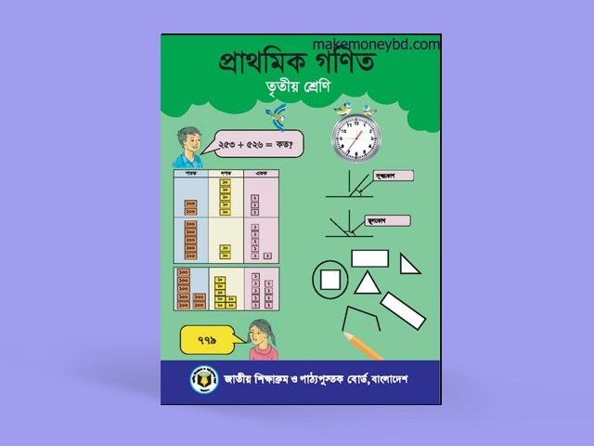
বইয়ের সাথে সংযোগ স্থাপন
পাঠ্যবইয়ের ২২ পৃষ্ঠা বের কর

Slide 12
মূল্যায়ন
১। নিচের অংক গুলো কর
১২৪+২৩৪=
৩২৪+২১৫=
৪৮৪+৩১১=
_{২। ৪ ৫ ৫}
_{+৫ ৪ ৩}
_{৩। ৬ ৫}
_{+৩ ৪}

